Slide 1

MyMazeRunner
YNOV Bordeaux B3
Arthur VIARD | Nathan MEZOU | Axel BOUDEAU

Slide 2
SOMMAIRE
Notre Projet
Technologies
Fonctionnalités
Problèmes rencontrés et axes d’amélioration
Conclusion

Slide 3

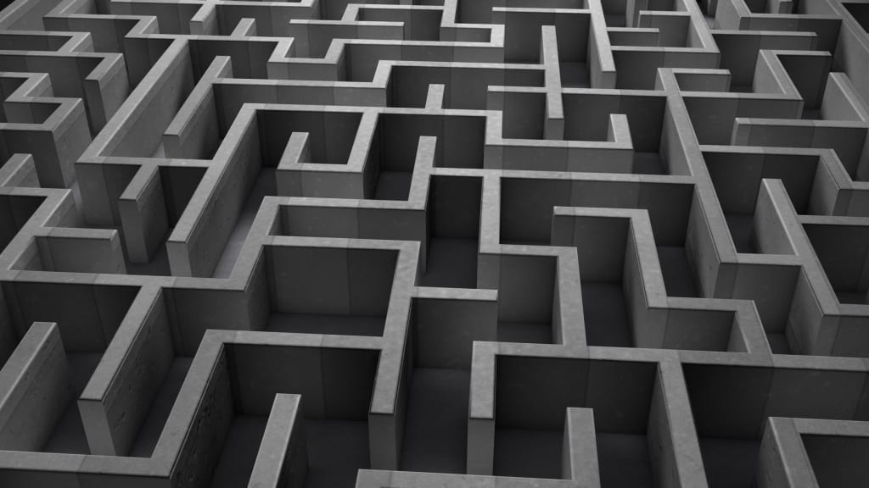

Notre Projet

Slide 4




Technologies

Slide 5
Fonctionnalités
Générateur de labyrinthe
Résolution des labyrinthes
Affichage en WEB
Notes:
C’est ici qu’on explique le choix des langages, les choix techniques, vous pouvez rajouter une slide pour expliquer une petite partie de code si vous voulez

Slide 6

Démonstration

Slide 7
Problèmes rencontrés & axes d’amélioration
Les changements de technologies en cour de projet.
Une mauvaise répartition des tâches.
Mauvais jugement de la complexité des points de difficultés
Savoir se rendre efficace en coworking.
Meilleur répartition du temps consacré au travail.
Mieux réfléchir les bases du projet.

Slide 8
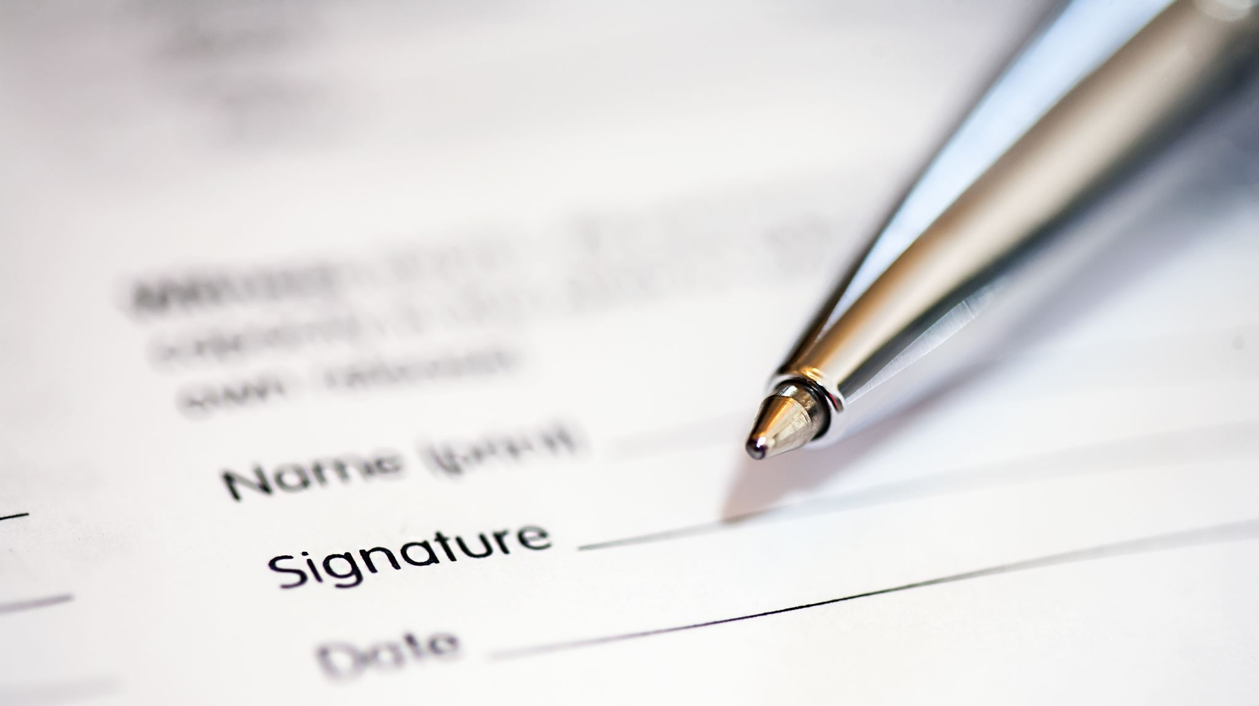
Conclusion
Notes:
Retour d’expérience sur le module, ce qu’on a appris, comment on a monté en compétence

Slide 9

Question ?

